Slide 1
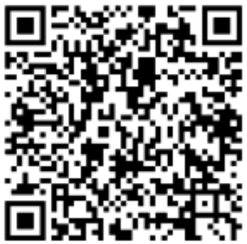


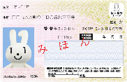

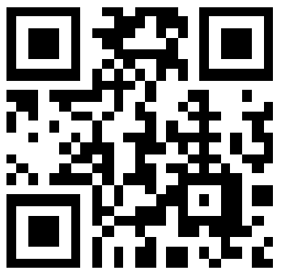

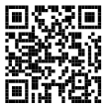



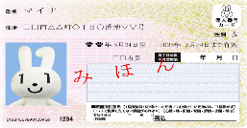







別添２－２お知らせチラシ（センター対象署）【神奈川県下・山梨県下用】
大月税務署からのお知らせ
【問合せ先】 〒401‐8502 大月市御太刀2-8-10 ℡ 0554（22）3151（代表）
※ お電話は、自動音声に従ってご用件の番号を選択いただくと、担当者がご用件にお答えします。
自
宅
ス
マ
ホ
確定申告は から で！
マイナポータル連携を利用して更に便利に！
～マイナポータル連携に係る事前準備等のご案内～
マイナポータル連携をご利用いただくためには、マイナポータルの利用者登録や
マイナポータルとe-Taxを連携するなどの事前準備が必要です。事前準備の詳細は、
国税庁HPの「マイナポータル連携を利用するまでに行う事前準備」をご確認ください。
※ 源泉徴収票や控除証明書等の発行主体によっては、データが取得可能となるまでに数日を要する場合があり
ますので、事前に余裕をもって事前準備を行ってください。
マイナポータル連携の詳細はこちらから↓
事前準備の詳細
はこちらから↓
自宅からスマホで確定申告書を作成・提出する方法 【マイナンバーカード方式編】
1
2
必要なもの
マイナンバーカード受取時に
設定したパスワード
「作成コーナー」
で検索
推奨ブラウザ※
Safari
Google
ｃhrome
・ 利用者証明用電子証明書（数字４桁）
・ 署名用電子証明書（英数字６文字以上16文字以下）
※ パスワードを
お忘れの場合
（外部サイト）
スマホ
アプリ
「マイナポータル」
マイナンバー
カード
をご準備の上、 へ
確定申告書等作成コーナーにアクセス
※ 推奨ブラウザからアクセスしてください。
必要なもの
2
3
4
収入等の入力
控除の入力
5
FINISH!!
源泉徴収票
医療費領収書
国税商事株式会社
帳簿
▼▼病院
寄附金
受領証
10,000円
〇〇市長 印
提出方法「マイナンバーカード方式」を選択
マイナンバーカードを
スマホで読み取ります。
画面の案内に従って、収入・控除等に
関する情報を入力するだけ！
自動計算で申告書の作成ができます。
e-Taxで送信！これで手続完了♪
書類の郵送提出が不要！
さらに！ マイナポータル連携で収入・控除等に関する情報を確定申告書に自動入力！
保険料
マイナポータルから
まとめてデータで取得
確定申告書に
自動入力・自動計算
保険料控除
証明書
税務署
ふるさと納税
医療費
寄附金受領
証明書
医療費通知
情報
など
e-Taxで送信

Slide 2
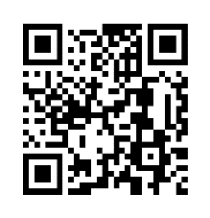
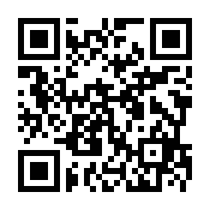

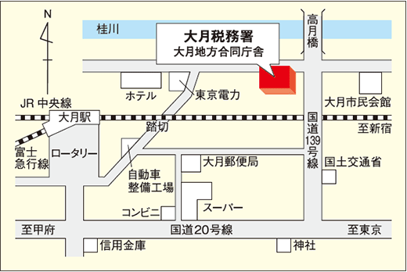

税理士による無料申告相談
～申告書作成会場以外でも、次の日程で無料で税理士に相談の上、確定申告書を作成・提出できます～
期 間 | 会 場 |  | 所 在 地
時 間 | 対 象 者（注１） | 事 前 申 込
そ の 他
令和７年２月３日（月）
令和７年２月５日（水）
上野原市もみじホール
２階会議室
上野原市上野原
３８３２
令和７年２月６日（木）
令和７年２月７日（金）
富士吉田市民会館
３階会議室
富士吉田市緑ヶ丘
２－５－２３
令和７年２月10日（月）
富士河口湖町役場
コンベンションホール
富士河口湖町船津
１７００
午前10時から12時まで
午後１時から３時まで
【事前申込をお願いします】
・年金受給者
・給与所得者
・小規模納税者（注２）
〇 税理士による無料申告相談は、混雑回避のため、オンラインに
よる事前申込を受け付けます。
〇 オンラインによる事前申込は、令和７年１月９日（木）から可能
となります。
詳細につきましては、右記事前申込サイトを参照願います。
なお、税務署・会場等で電話での受付は行っておりませんので、
ご注意ください。
〇 オンラインによる事前申込サイトの操作方法についてのお問合
せは、【050-1722-2206】
(受付時間：平日午前10時～正午、
午後１時～午後４時）へお願いします。
事前申込サイト
下記のいずれかのサイトから
事前申込をお願いいたします。
〇 持ち物については、下記の「申告書作成会場の開設
について」の「お持ちいただきたいもの」を参照してくだ
さい。
〇 申告書等の提出のみの場合は、大月税務署に直接お持
ちいただくか、東京国税局業務センター甲府分室まで郵送
でご提出ください。
〇 一部、当日入場整理券の配付を行いますが、無くなり次
第終了となりますので、オンラインによる事前申込をご利
用ください。
無料申告相談専用LINE事前申込
Web事前申込
（注）１ 土地、建物及び株式などの譲渡所得がある方は対象とはなりません。
２ 小規模納税者とは、事業所得、不動産所得または雑所得を有する方のうち、令和５年分の所得金額（専従者控除前または青色専従者給与及び青色申告特別控除前）
が300万円以下の方を指します。
申告書等の郵送での提出先は東京国税局業務センター甲府分室です
郵送で提出
【宛先】 〒 400-8541 山梨県甲府市丸の内１－１－1８ 甲府合同庁舎
東京国税局業務センター甲府分室
申告書作成会場の開設について
～原則、ご自身のスマートフォンで申告書を作成していただきます～
開 設 期 間 | 会 場 | 所 在 地 |  | 時 間
お 持 ち い た だ き た い も の |  |  | 案 内 図
事 前 準 備
入 場 整 理 券
令和７年２月17日（月） ～ ３月1７日（月）
（土、日及び祝日を除きます。）
大月税務署
３階
大月市御太刀
２－８－１０
大月地方合同庁舎
【受付】 午前８時30分から午後４時まで
【相談】 午前９時から午後５時まで
① マイナンバーカード
※マイナンバーカードをお持ちでない場合は、次の書類をお持ちください。
・運転免許証や公的医療保険の被保険者証等の身元確認書類
・通知カードやマイナンバーの記載がある住民票の写し等のマイナンバーが分かる書類
② マイナンバーカード発行時に、ご自身で設定した次のパスワード
・ 利用者証明用電子証明書（数字４桁）
・ 署名用電子証明書（英数字６文字以上16文字以下）
③ スマートフォンまたはタブレット
④ 源泉徴収票などの申告書作成に必要な書類
来場前に、マイナンバーカードを利用した、マイナポータル連携の事前準備をお願いしております。
詳しくは、表面をご覧ください。
！
〇 混雑回避のため、申告書作成会場への入場には入場整理券が必要です。
〇 当日、申告書作成会場でも入場整理券を配付しておりますが、長時間お並びいただく場合があります。
また、入場整理券の配付状況に応じて受付を早く締め切る場合があるため、お並びいただいても入場整理券
を取得することができない場合があります。
〇 ３月中は入場整理券の入手が困難となることが予想されますので、 ２月中の来場をお勧めします。
〇 申告書等の提出のみの場合は入場整理券は不要です。
LINEで事前発行
・ LINEアプリで国税庁LINE
公式アカウントを 「友だち
追加」して取得できます。
・ 当日並ばずに事前に取得
できます。
友だち追加は
こちらから→

